Slide 1
Praca indywidualna prądnicy
Jeżeli prądnica synchroniczna jest bezpośrednio obciążona odbiornikiem pobierającym prąd, to pracę taką nazywamy pracą indywidualną lub samotną.
Kąt przesunięcia fazowego między napięciem na zaciskach maszyny i prądem obciążenia zależy od rodzaju odbiornika.
Przy określonym prądzie obciążenia, o częstotliwości decyduje prędkość obrotowa, z jaką prądnica jest napędzana, natomiast napięcie prądnicy zależy od prędkości obrotowej i prądu wzbudzenia.

Slide 2
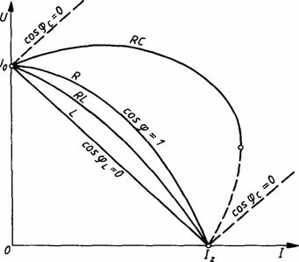
Praca indywidualna prądnicy Charakterystyka zewnętrzna
Charakterystyką zewnętrzną prądnicy nazywa się zależność U = f(I) dla I, = const i cos = const oraz n = const. Charakterystyka ta określa więc zmiany napięcia na zaciskach uzwojenia twornika w zależności od zmian wartości prądu obciążenia.

Slide 3
Praca indywidualna prądnicy Charakterystyka zewnętrzna
Warunki takie występują tylko przy zmianach obciążenia prądnicy pracującej indywidualnie, wyposażonej w regulator prędkości, bez regulatora napięcia. Charakterystyki zewnętrzne można ustalić teoretycznie (na podstawie wykresu wektorowego maszyny) lub pomiarowo.

Slide 4
Praca indywidualna prądnicy Charakterystyka zewnętrzna
Z analizy charakterystyk zewnętrznych wynikają następujące wnioski prak­tyczne:
• Wzrostowi prądu obciążenia o charakterze indukcyjnym odpowiada zmniejszenie się napięcia na zaciskach prądnicy (wynika to z rozmagnesowującego oddziaływania twornika).
• Wzrostowi prądu obciążenia o charakterze pojemnościowym odpowiada w zakresie od biegu jałowego do obciążenia znamionowego wzrost napięcia na zaciskach prądnicy (wynika to z domagnesowującego oddziaływania twornika).
• Przy obciążeniach pojemnościowych wartości prądów mogą być większe niż wartość ustalonego prądu zwarciowego 1_{z} .

Slide 5
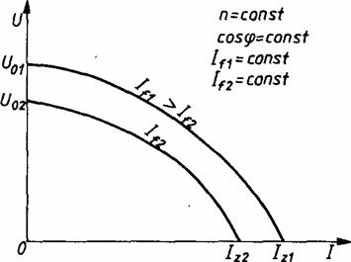
Praca indywidualna prądnicy Charakterystyka zewnętrzna
Dwie charakterystyki zewnętrzne tej samej maszyny przy takiej samej prędkości obrotowej i takim samym współczynniku mocy, ale przy różnych wartościach prądu wzbudzenia.

Slide 6
Praca indywidualna prądnicy Charakterystyka zewnętrzna
Z ich porównania wynika, że zarówno napięcie biegu jałowego U i wartości prądu zwarciowego zależą od wartości prądu wzbudzenia, przy czym zwarcie jest tym bardziej niebezpieczne, im większa jest wartość prądu wzbudzenia

Slide 7
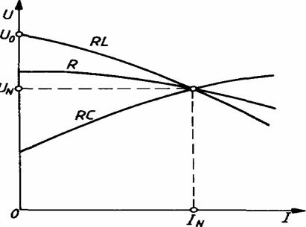
Praca indywidualna prądnicy Charakterystyka zewnętrzna
Charakterystyki zewnętrzne dla różnych rodzajów obciążenia przy takich prądach wzbudzenia, że prądowi znamionowemu twornika odpowiada znamionowe napięcie

Slide 8
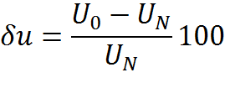
Praca indywidualna prądnicy Charakterystyka zewnętrzna
Zmienność napięcia prądnic synchronicznych jest to wzrost napięcia odniesiony do napięcia znamionowego, występujący przy zmianie obciążenia maszyny od pracy znamionowej do biegu jałowego. Zmienność napięcia wyraża się zależnością:

Slide 9
Praca indywidualna prądnicy Charakterystyka zewnętrzna
Prądnice synchroniczne najczęściej są tak budowane, aby znamionowa zmienność napięcia nie przekraczała 40-50%.
Ponieważ tak znaczne wahania napięcia są niedopuszczalne, prądnice synchroniczne powinny być wyposażone w samoczynne regulatory napięcia.
Zadaniem takiego regulatora jest zmiana wartości prądu wzbudzenia odpowiednio do zmian obciążenia

Slide 10
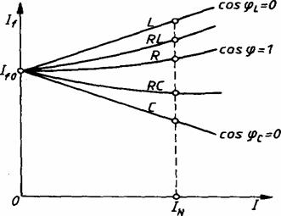
Praca indywidualna prądnicy Charakterystyka regulacyjna
Zależność I_{f} = f(I) przy U = const, n = const, cosφ = const nazywa się charakterystyką regulacyjną. Charakterystyka ta pokazuje, jak należy regulować prąd wzbudzenia, aby przy zmianie obciążenia i stałych parametrach n, cos utrzymać stałe napięcie na zaciskach prądnicy.

Slide 11
Praca indywidualna prądnicy Charakterystyka regulacyjna
Z charakterystyki regulacyjnej można korzystać również przy pracy silnikowej - jak należy regulować prąd wzbudzenia silnika synchronicznego, aby przy zmianach prądu obciążenia, zasilaniu stałym napięciem o stałej częstotliwości utrzymać stały współczynnik mocy.

Slide 12
Praca indywidualna prądnicy Charakterystyka regulacyjna
Z analizy charakterystyk regulacyjnych można wyciągnąć następujące wnioski:
• Przy wzrastającym prądzie obciążenia o charakterze indukcyjnym należy po­większać prąd wzbudzenia.
• Przy takiej samej wartości prądu obciążenia, lecz przy malejącej wartości cosφ indukcyjnego potrzebny jest coraz większy prąd wzbudzenia, natomiast przy malejącej wartości cosφ pojemnościowego prąd wzbudzenia należy zmniejszać.

